Slide 1
MoneyThoring

Slide 2
Table des matières
Introduction
GUI (Graphical User Interface)
DB (Database)
DAL (Data Access Layer)
BLL (Business Logic Layer)
Gestion d’équipe
Conclusion

Slide 3
Introduction
Gestionnaire de budget
Fonctionnalité En ligne / hors ligne
Simplicité pour suivre ses entrées et sorties d’argent

Slide 4
Approches technologiques
GUI
JavaFX
Jfoenix
DAL
Hibernate
DB
PostgreSQL
Derby

Slide 5
GUI
Difficultés techniques rencontrées
Interaction entre les fenêtres
Retard
12h (6h par personne ~ 1 semaine par personne)
Interaction entre fenêtres pas encore au point
Une fenêtres

Slide 6
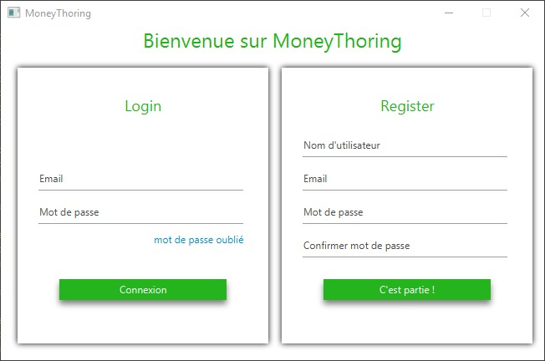
GUI

Slide 7
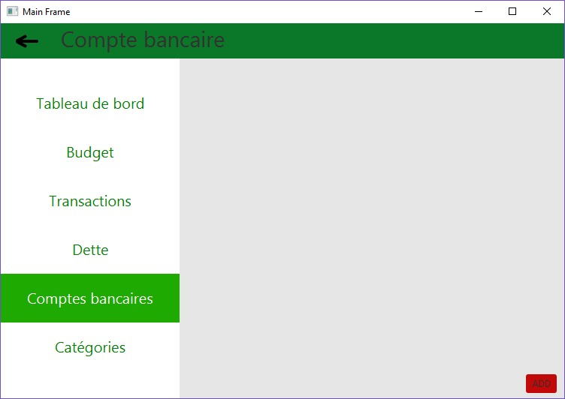
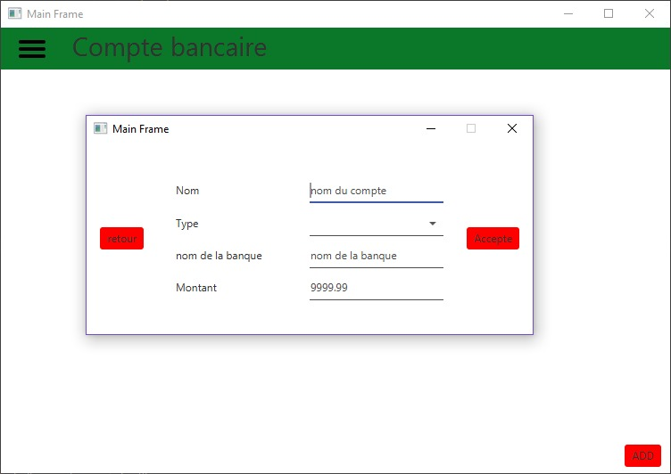
GUI

Slide 8
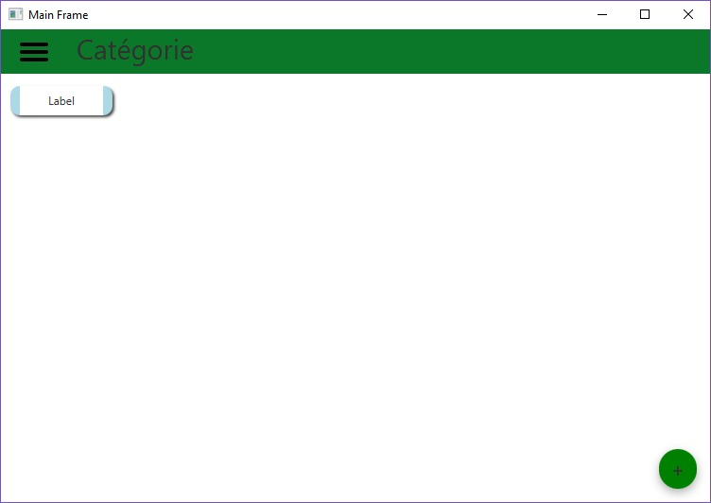
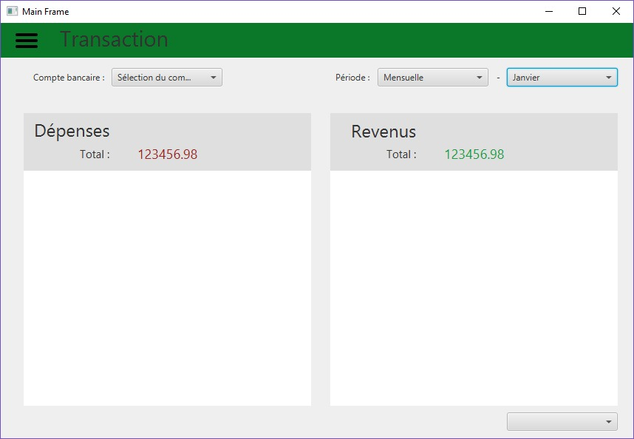
GUI

Slide 9
DB
Difficultés techniques rencontrées
Adaptations des procédures vers les bases choisies
Retard
Procédures pas encore testées, mises en attente pour le moment

Slide 10
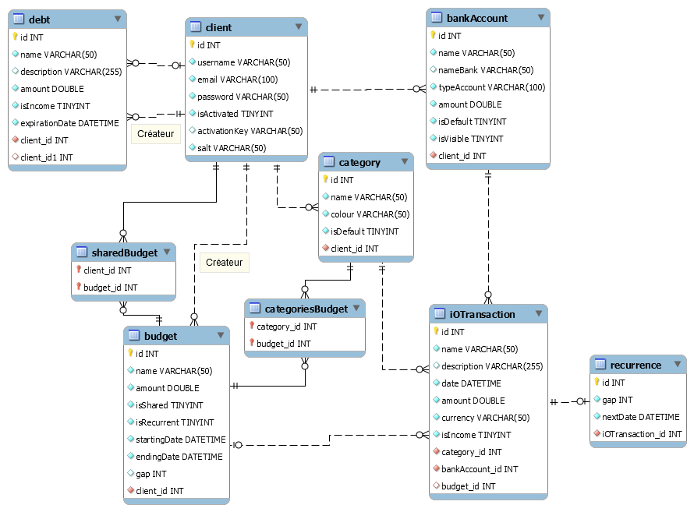
DB
trigger (before delete)
event (every day)
event (every day)

Slide 11
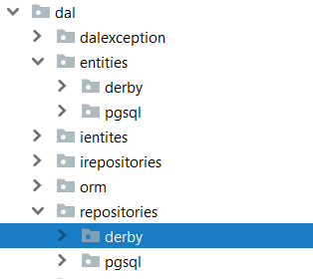
DAL
Ce qui a été fait au nivaux de l’accès aux données
Deux entités fonctionnelles (Postgre et Derby)
Une relation fonctionnelle dans les couches inférieures.
Les difficultés rencontrée
Génération avec Hibernate
Configuration mapping
Problèmes d’incrément d’ID avec Derby
Retard
12h (2 semaines – 6h / semaine)
Génération avec Hibernate

Slide 12
BLL
Difficultés techniques rencontrées
Aucune en particulier
Retard
8h (~1 semaine)

Slide 13
Gestion d’équipe
Difficultés rencontrées
Quelques problèmes de communication dans les semaines de lancement
Difficultés à faire comprendre l’importance d’avancer sur le rapport en parallèle
De même que pour l’utilisation des conventions de codage et des commentaires
Contenir l’avancée « explosive » de certaines personnes

Slide 14
Conclusion
Le plus gros est passé
JavaFX s’accélère
Hibernate commence à donner des résultats

